Slide 1

100以内的笔算加、减法
1.笔算加法
第1课时 笔算加法（1）

Slide 2
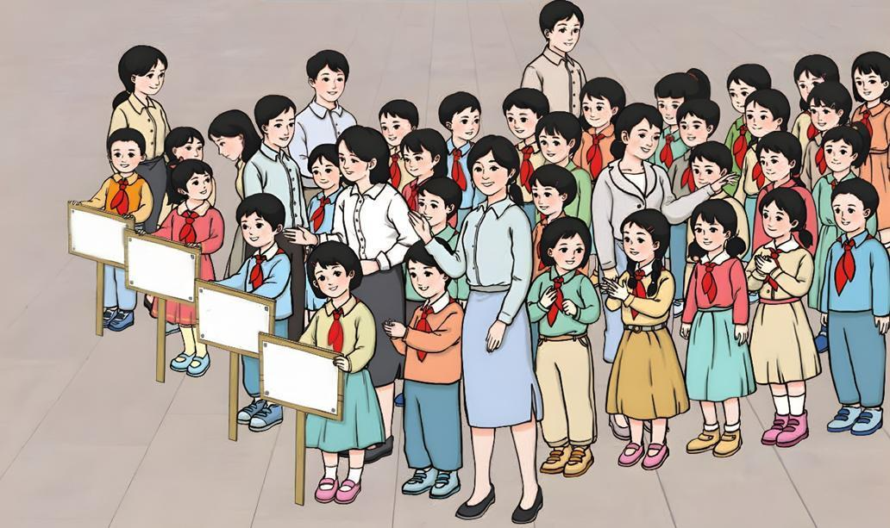

一、情境引入,揭示课题
我们要去参观国家博物馆。
一（1）班
35人
一（2）班
32人
一（3）班
37人
你能提出什么数学问题？
一（4）班
34人

Slide 3
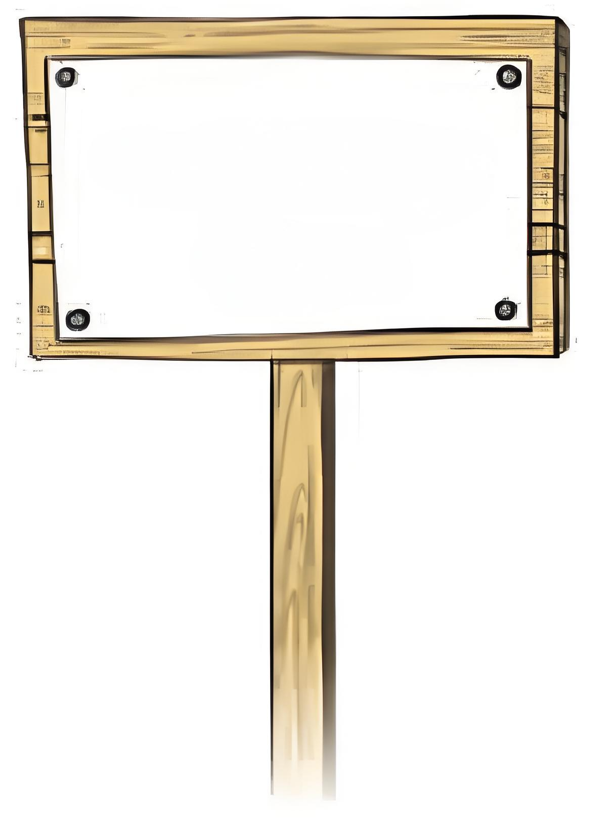

二、合作交流，探究新知
1
一（1）班
一（2）班
35人
32人
你能提出用加法解决的问题吗?
一（1）班和一（2）班一共有多少名学生?
35 + 32 =_______

Slide 4

1
一（1）班和一（2）班一共有多少名学生?
67
35 + 32 =_______
一（1）班
一（2）班
30
5
30
2
35人
32人
7
60
怎样口算呢?

Slide 5
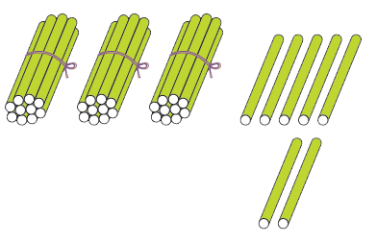
摆一摆：
35+32=___
67
怎样列竖式呢？
一（1）班
35人
5+2=7
30+30=60
一（2）班
60+7=67
32人

Slide 6

列竖式：
35+32=___
67
十
个
3 5
3 5
先算个位，再算十位。
+ 3 2
+ 3 2
7
6 7
6 0
个位与个位对齐，
十位与十位对齐。
6
7

Slide 7

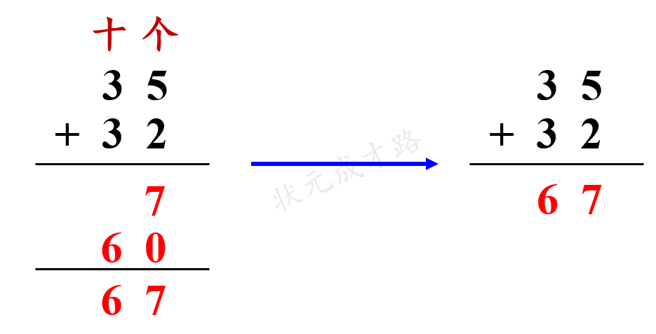
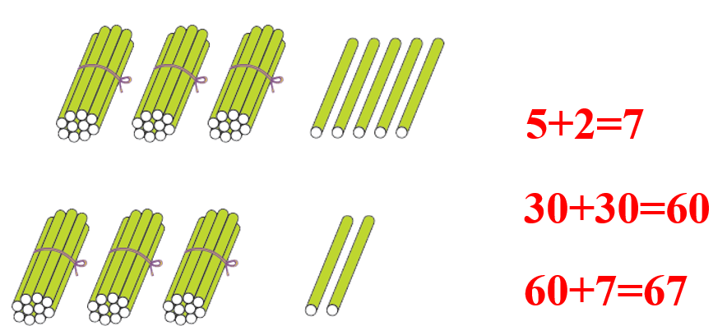
归纳小结
35+32=___
67
列竖式计算时，要注意先把相同数位对齐，从个位加起。

Slide 8

三、巩固练习，提高能力
1.摆一摆，算一算。
[教材P59 做一做 第1题左]
69
45 + 24=
4 5
+ ( )
2 4
( )
6
9

Slide 9
2.写一写，算一算。
59
77
24+32= 43+16= 57+20=
56
4 3
（ ）
5 7
2 4
1 6
2 0
+（ ）
+（ ）
+（ ）
3 2
7
（ ）
5
6
7
（ ）
（ ）
5
9

Slide 10
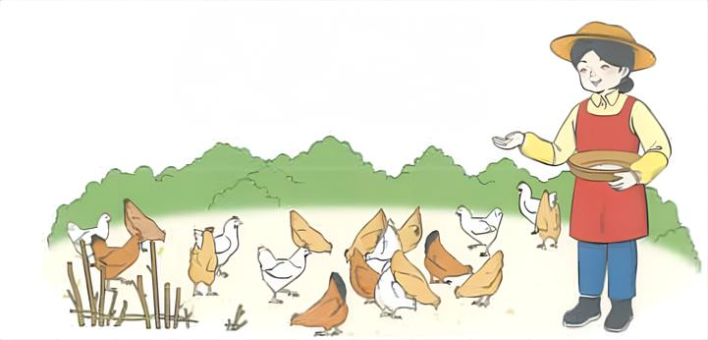
3.王奶奶养的21只公鸡和18只母鸡一共有多少只?
21 + 18=
39（只）
2 1
+ 1 8
3 9
口答：一共有39只。

Slide 11
四、课堂小结
两位数加两位数(不进位)的笔算方法：
67（人）
35+32=_______
列竖式时相同数位要对齐
3 5
+ 3 2
竖式计算时从个位加起
6
7

Slide 12
五、课后作业
1.从课后习题中选取；
2.完成练习册本课时的习题。

